Slide 1
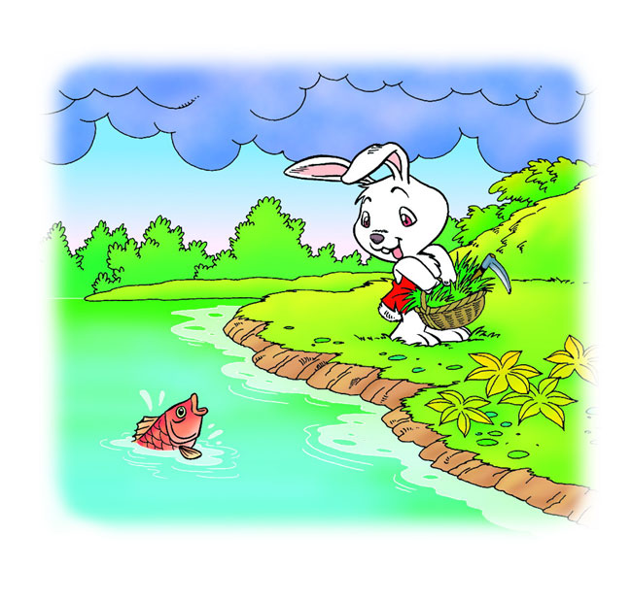
yào xià yǔ le
要 下 雨 了

Slide 2

汉字详解
zhí字义①使直，把弯曲的伸开 ②一个劲儿地，连续不断 ③像拉紧的线那样不弯曲，跟“曲”相对直8画组词①直起腰 ②直笑 直哭 直点头 ③笔直 直线造句小弟弟一做鬼脸就会逗得大家直笑。上下巧记真有缺点（“真”去掉下部的撇和点）。造字会意

Slide 3

汉字详解 ya多音ya yā字义【ya】助词，“啊”受前一字韵母a、e、i、o、ü收音的影响而发生的变音 【yā】 ①叹词，表示惊疑 ②拟声词呀7画组词【ya】快呀 多美呀 【yā 】呀，下雪了！造句【ya】这里的景色多美呀！【yā】呀，这怎么办！左右巧记“牙”儿真奇怪，长在“口”旁边。造字形声

Slide 4

汉字详解 biān字义①（一）边......（一）边......，用在动词前，表示动作同时进行 ②国家或地区之间的交界处 ③物体周围的部分 [引]旁边，近旁，侧面边5画组词①边干边学 ②边防 边疆 边境 ③纸边儿 桌子边儿 [引]身边 马路边造句我们的解放军战士日夜守卫在祖国的边防前线。半包围巧记用“力”走（辶）完全程。造字形声

Slide 5

汉字详解 ne多音ne ní字义ne①表示动作正在进行 ②表示疑问（句中含有疑问词） ③表示确定的语气 ní一种毛织物呢8画组词ne①睡觉呢 ②你呢 人呢 钱呢 ③这儿呢 ní呢帽 毛呢 呢料 呢绒 呢子造句ne我要去图书馆，你呢？ ní爷爷戴着这顶呢帽显得特有气质。左右巧记水泥出（尼）“口”。造字形声

Slide 6

汉字详解 ma字义助词，表疑问或反问吗6画组词好吗 是吗 对吗 多吗 有吗造句你现在好吗？左右巧记一“口”吃了一匹“马”。造字形声

Slide 7

汉字详解 ba字义助词，用在句末或句中吧7画组词好吧 走吧 是吧 去吧 坐吧 回家吧造句天快黑了，我们快回家吧！左右巧记张“口”“巴”结。造字形声

Slide 8

汉字详解 jiā字义①增多，几种事物合起来 ②把本来没有的添上去加5画组词①更加 增加 加价 相加 加油 加快 ②添加造句经过这次考试，他学习更加勤奋了。左右巧记不只“口”里喊，还要用“力”干。造字会意

Slide 9
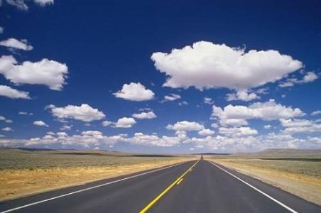
词语
笔直
[ bǐ zhí ]
释 义
状态词。像笔竿儿一样直。
例 句
笔直的马路一直伸向远方。

Slide 10
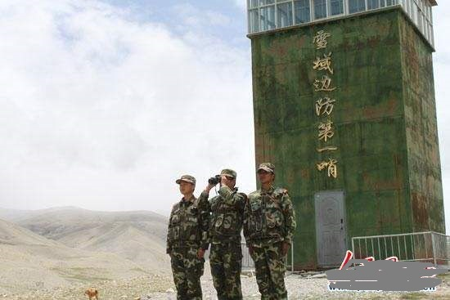
词语
边关
[ biān guān ]
释 义
边境上的关口。
例 句
解放军叔叔镇守在边关。

Slide 11
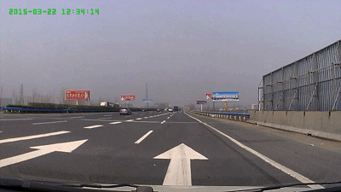
词语
加快
[ jiā kuài ]
释 义
使变得更快。
例 句
他加快了步子，走到队伍的前面。

Slide 12
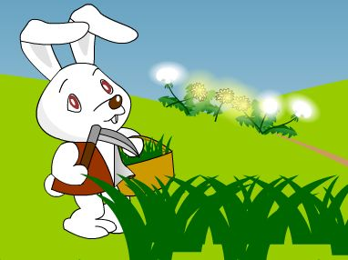
课文
小白兔弯着腰在山坡上割草。天阴沉沉的，小白兔直起身子，伸了伸腰。

Slide 13
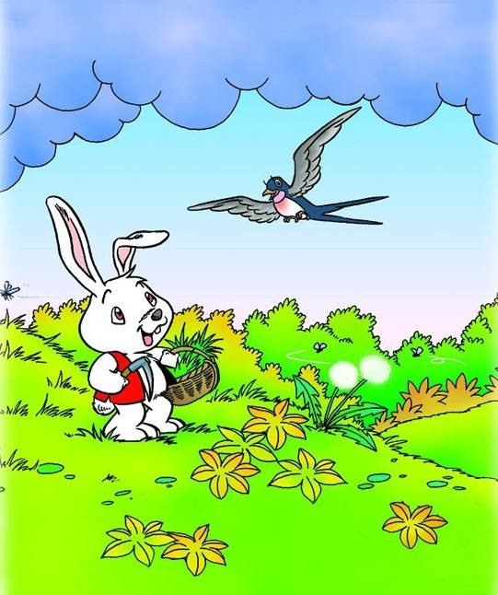
小燕子从他头上飞过。小白兔大声喊：“燕子，燕子，你为什么飞得这么低呀？”
燕子边飞边说：“要下雨了，空气很潮湿，虫子的翅膀沾了小水珠，飞不高。我正忙着捉虫子呢！”

Slide 14
是要下雨了吗？小白兔往前边池子里一看，小鱼都游到水面上来了。
小白兔跑过去，问：“小鱼，小鱼，今天怎么有空出来呀？”
小鱼说：“要下雨了，水里闷得很，我们到水面上来透透气。小白兔，你快回家吧，小心淋着雨。

Slide 15
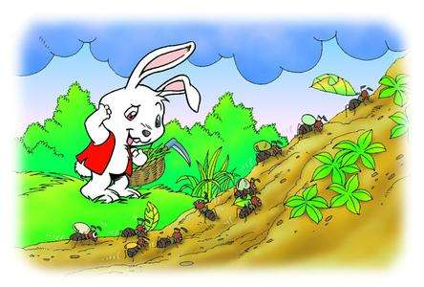
小白兔连忙挎起篮子往家跑。他看见路边有一大群蚂蚁，就把要下雨的消息告诉了蚂蚁。一只大蚂蚁说：“是要下雨了，我们正忙着搬东西呢！”

Slide 16
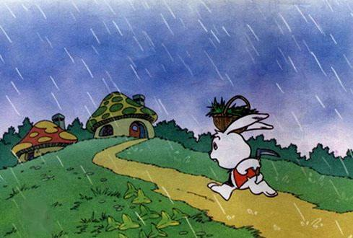

小白兔加快步子往家跑。他一边跑一边喊：“妈妈，妈妈，要下雨了！”
轰隆隆，天空响起了一阵雷声。哗，哗，哗，大雨真的下起来了！

Slide 17

读一读，写一写
山坡 阴沉沉 潮湿 有空 连忙 消息 搬家 雷声
……….

